Slide 1

ЧИТАТЕЛЬСКИЙ КОНКУРС
5 класс

Slide 2
Вопрос 1.
Кто из русских поэтов провозглашает: «Ныне фею выбираю Музою моей»?
1
Жуковский В.А.
2
Пушкин А.С.
3
Лермонтов М.Ю.
4
Бальмонт К.Д.
5
Паустовский К.Г.

Slide 3
Вопрос 2.
Вставьте эпитет в поэтическую строку А.С. Пушкина: «Пирует с дружиною __________ Олег»
1
славный
2
вещий
3
добрый
4
старый
5
гордый

Slide 4
Вопрос 3.
Какому русскому князю служит
былинный богатырь Илья Муромец?
1
Князю Олегу
2
Князю Игорю
3
Князю Святославу
4
Князю Всеволоду
5
Князю Владимиру

Slide 5
Вопрос 4.
Какой волшебный предмет объединяет сказки
А.С. Пушкина «О мёртвой царевне и о семи богатырях»
и Г.Х. Андерсена «Снежная королева»?
1
Зеркало
2
Гребень
3
Яблоко
4
Шляпа
5
Гроб хрустальный

Slide 6
Вопрос 5.
Кто из сказочных героев имел прозвище
«Ну тебя»?
1
Берендей
2
Елисей
3
Кай
4
Панкрат
5
Филька

Slide 7
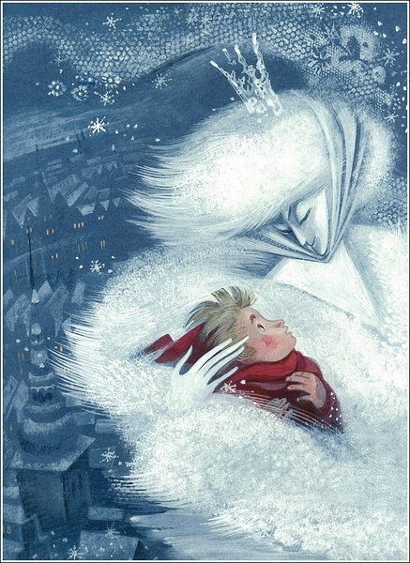
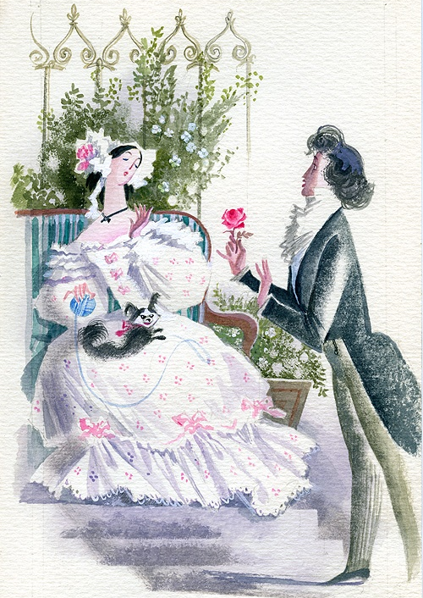
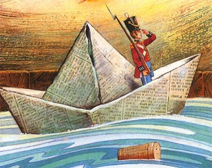
Вопрос 6.
Какая сказочная иллюстрация
является лишней и почему?
2
1
3

Slide 8
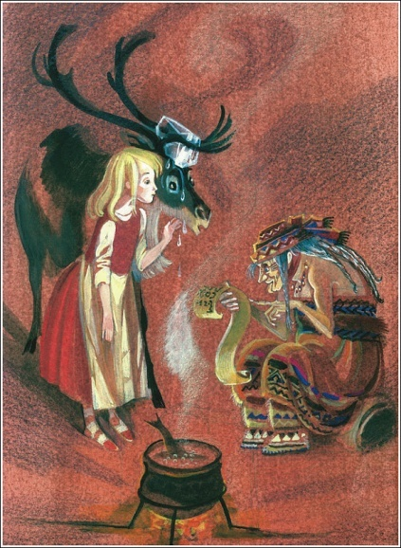
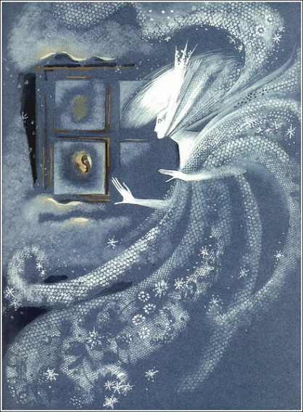
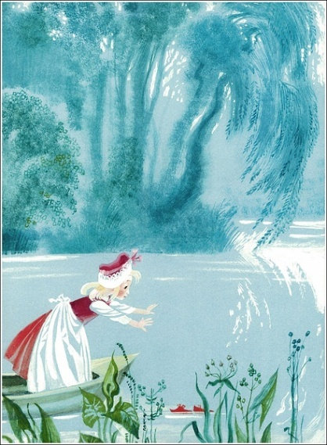
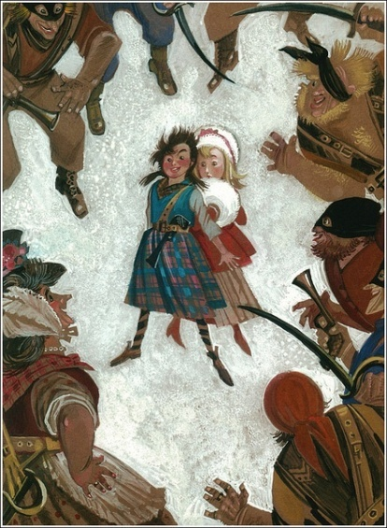
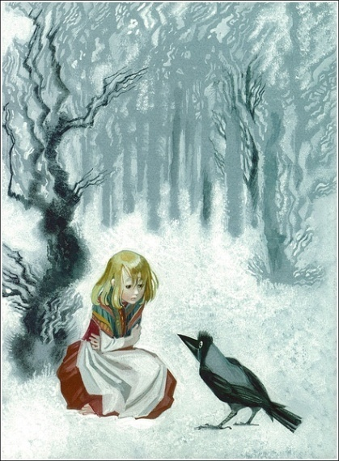
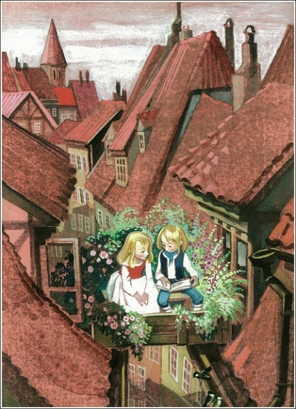
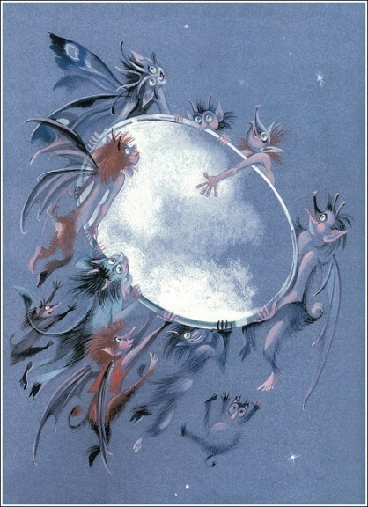
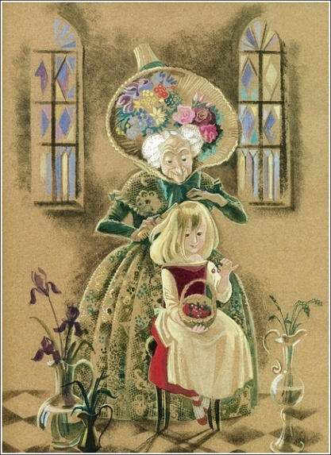
Вопрос 7.
Расположи сказочные иллюстрации в верной последовательности:
1
2
3
4
5
6
7
8

Slide 9
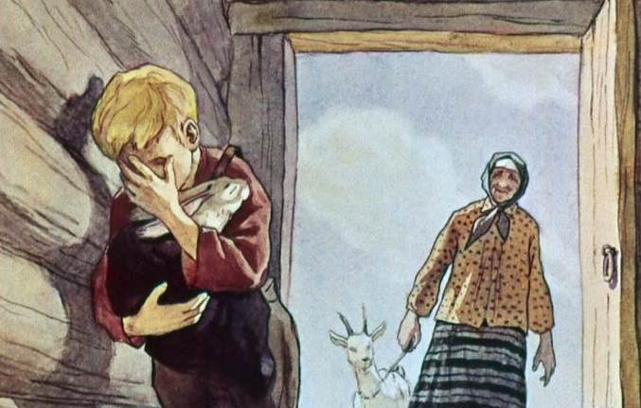
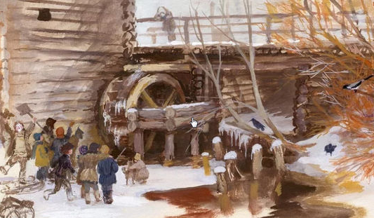
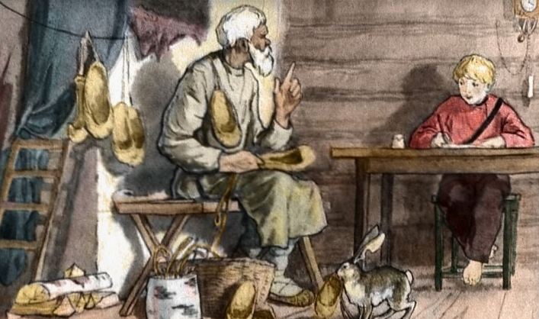
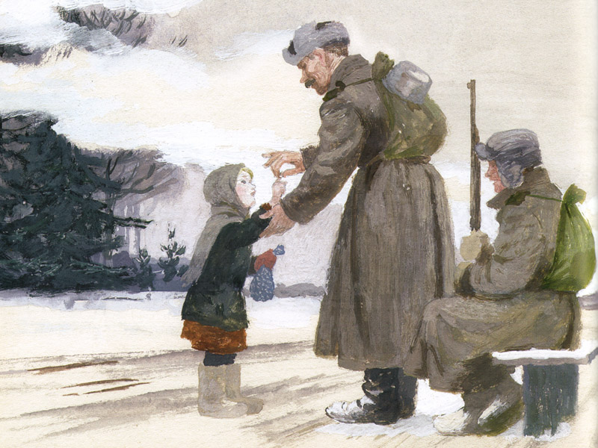
Вопрос 8.
Найди иллюстрацию к сказке К.Г. Паустовского «Тёплый хлеб»:
1
2
3
4

Slide 10
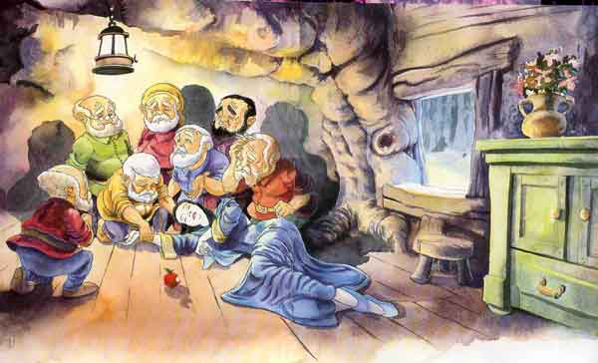
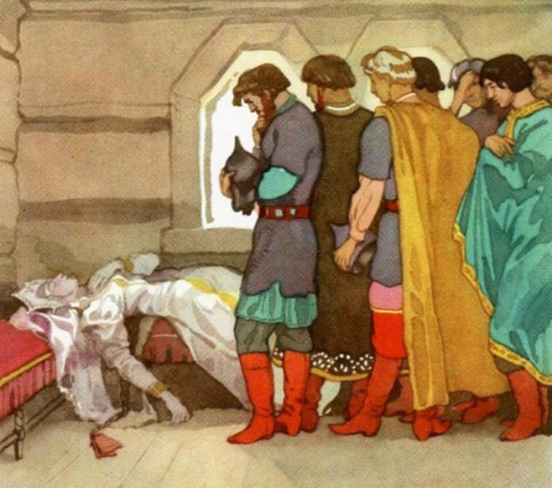
Вопрос 9.
Определите названия сказок и их авторов по иллюстрациям:
1
2

Slide 11
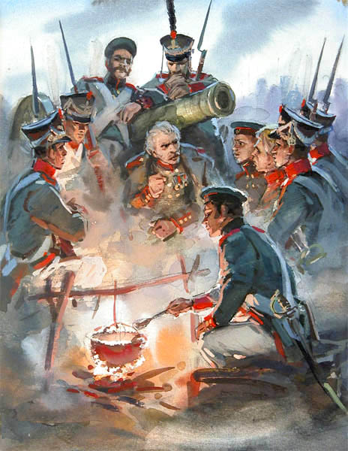
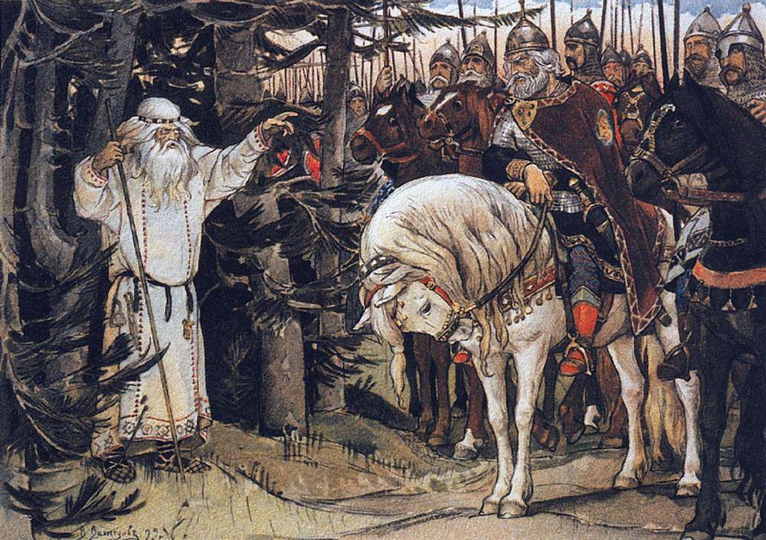
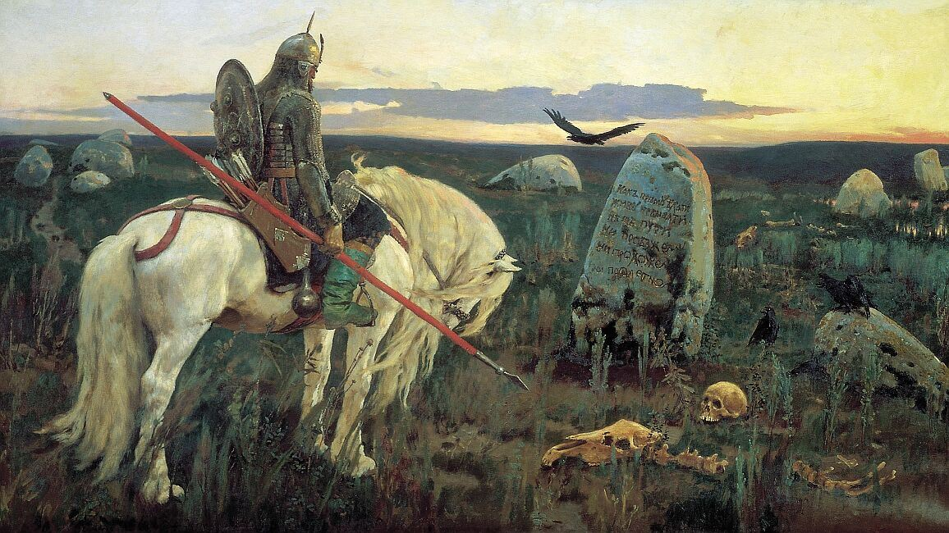
Вопрос 10.
Найди иллюстрацию к стихотворению М.Ю. Лермонтова «Бородино»:
1
2
3

Slide 12
Вопрос 11.
Определите сказочного героя по его портрету:
«Правду молвить, молодица
Уж и впрямь была царица:
Высока, стройна, бела,
И умом и всем взяла;
Но зато горда, ломлива,
Своенравна и ревнива».

Slide 13
Вопрос 12.
Определите сказочного героя
по его сюжетному поступку:
«Нехотя встал,
вышел за калитку.
«Да ну тебя! Дьявол!» – крикнул и наотмашь ударил коня по губам. Закинул хлеб
далеко в рыхлый снег».

Slide 14
Вопрос 13.
Определите сказочного героя
по его чудесным перевоплощениям:
вспорхнула серой уточкой →
предстала красной девицей →
сделалась речкой →
раскинулась дремучим лесом →
обратилась в церковь →
легла белым камнем →
превратилась в цветочек

Slide 15

Вопрос 14.
Определите сказочного героя
по его чудесному маршруту:
дом
речка
Ледяное царство
цветочный сад
дворец
логово разбойников
Финляндия
Лапландия

Slide 16
Вопрос 15.
Определите сказочного героя
по его предметному окружению:
«На столе было много разных игрушек. Но лучше всех игрушек был чудесный картонный дворец. Через его окошки можно было заглянуть внутрь и увидеть все комнаты. Перед самым дворцом лежало круглое зеркальце. Оно было совсем как настоящее озеро, и вокруг этого зеркального озера стояли маленькие зеленые деревья. По озеру плавали восковые лебеди и, выгнув длинные шеи, любовались своим отражением.
Все это было прекрасно, но самой красивой была хозяйка дворца, стоявшая на пороге, в широко раскрытых дверях. Она тоже была вырезана из картона; на ней была юбочка из тонкого батиста, на плечах – голубой шарф, а на груди – блестящая брошка».

Slide 17

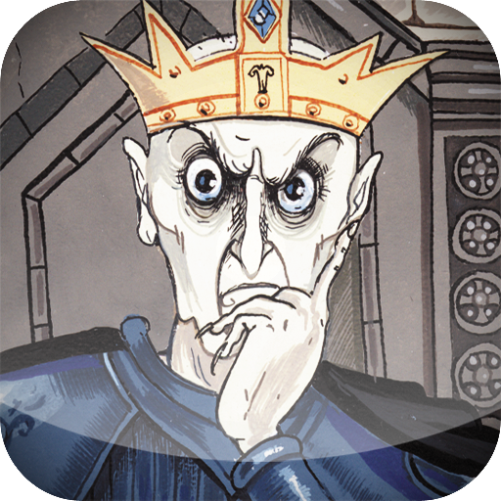
Вопрос 16.
Какие испытания приготовил Кощей Бессмертный для Ивана-царевича в сказке В.А. Жуковского:

Slide 18

Вопрос 17.
Какая сказка А.С. Пушкина
имеет развёрнутую экспозицию?

Slide 19
Вопрос 18.
Каким свойством обладало волшебное зеркальце в известной сказке А.С. Пушкина?

Slide 20
Вопрос 19.
К каким природным силам, кроме Солнца, обращался за помощью царевич Елисей?

Slide 21
Вопрос 20.
Как мультипликаторы изменили сюжет сказки
Г.Х. Андерсена «Стойкий оловянный солдатик»?

